Slide 1



CHÀO MỪNG
CÁC EM HỌC SINH

Slide 2
Toán
Kiểm tra bài cũ
Muốn tính quãng đường ta làm như thế nào?
v= 15 km/giờ , t= 2 giờ s= ? km
Muốn tính quãng đường ta lấy vận tốc nhân với thời gian.
s = v x t

Slide 3

TOÁN
LUYỆN TẬP

Slide 4
Toán
Luyện tập
Bài 1: Tính độ dài quãng đường với đơn vị là ki-lô-mét rồi viết vào ô trống.
v | 32,5km/giờ | 210m/phút | 36km/giờ
t | 4giờ | 7phút | 40phút
s
130km
1,47km
24km

Slide 5
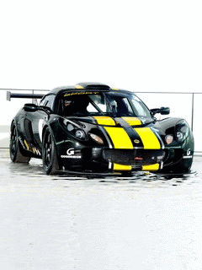
Toán
Luyện tập
Bài 2: Một ôtô đi từ A lúc 7giờ30phút, đến B lúc 12 giờ 15phút với vận tốc 46km/giờ. Tính độ dài quãng đường AB.
?km
A
B
7giờ30phút
v = 46km/giờ
12giờ15phút

Slide 6
Toán
Bài 2:
Luyện tập
A
?km
B
7giờ30phút
V = 46km/giờ
12giờ15phút
Giải
Thời gian ô tô đi từ A đến B là:
12giờ 15phút – 7giờ 30phút = 4giờ 45phút
4giờ 45phút = 4,75giờ.
Quãng đường từ A đến B dài là:
46 x 4,75 = 218,5(km)
Đáp số: 218,5km

Slide 7


Toán
Luyện tập
Bài 3: Ong mật có thể bay được với vận tốc 8km/giờ. Tính quãng đường của ong mật bay trong 15phút.
v = 8km/giờ t = 15 phút
.
s = ? km

Slide 8
Toán
Bài 3:
Luyện tập
s = ? km
v = 8km/giờ t = 15 phút
Giải:
15phút = 0,25giờ
Quãng đường ong mật bay trong 15phút:
8 x 0,25 = 2(km)
Đáp số: 2 km

Slide 9


TRÒ CHƠI
ĐI TÌM ẨN SỐ

Slide 10
Toán
Luyện tập
Bài 4: Kăng-gu-ru có thể di chuyển (vừa chạy vừa nhảy) với vận tốc 14m/giây. Tính quãng đường di chuyển được của kăng-gu-ru trong 1phút 15giây.
1500m
1005m
A
B
1050m
1050m
C

Slide 11
Giải:
1phút 15giây = 75giây
Quãng đường đi được của kăng-gu-ru là:
14 x 75 = 1050(m)
Đáp số: 1050m

Slide 12




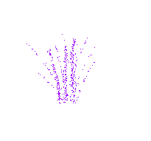
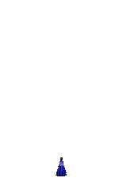
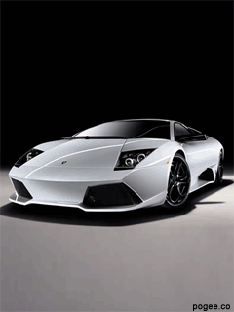
THANK YOU

